Slide 1
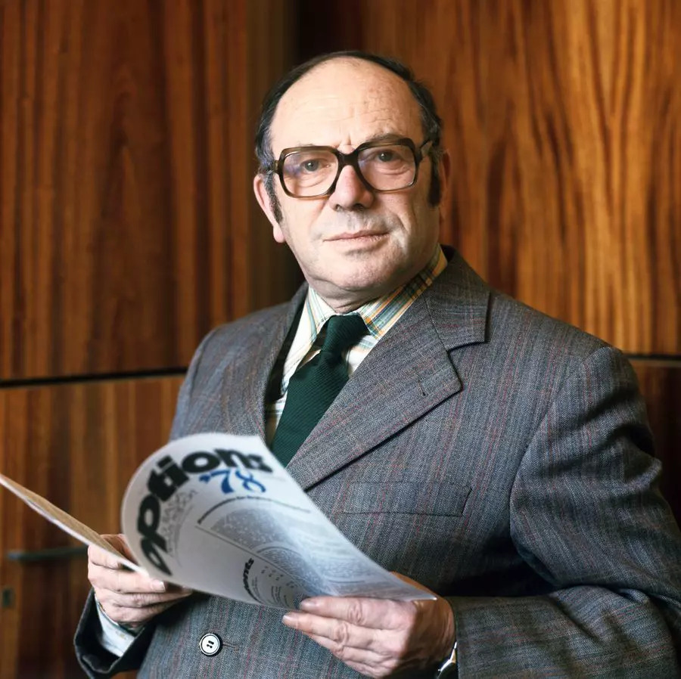
Леонид Витальевич Канторович: Математик, изменивший экономику
Единственный российский нобелевский лауреат по экономике.

Slide 2
Вундеркинд из Петербурга
1912 г. — родился в семье петербургского врача.
14 лет — поступление в ЛГУ.
18 лет — окончание университета.
22 года — полный профессор.

Slide 3
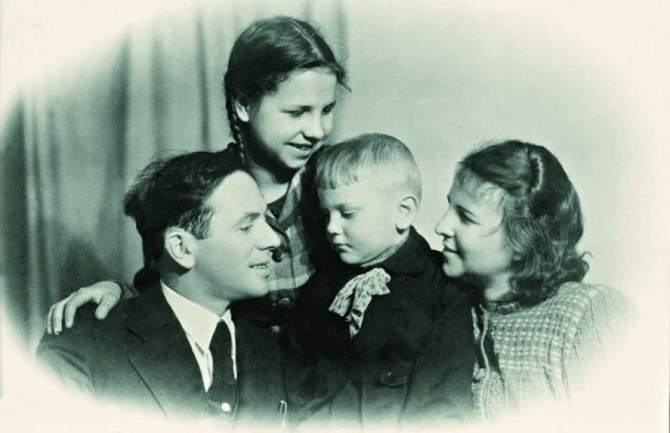
Корни и идентичность
Семья еврейской интеллигенции: культ знаний и дисциплина ума.
Испытания эпохи: «борьба с космополитизмом» в конце 40-х.
Интеллект как «охранная грамота»: востребованность в оборонных проектах спасала от репрессий.

Slide 4
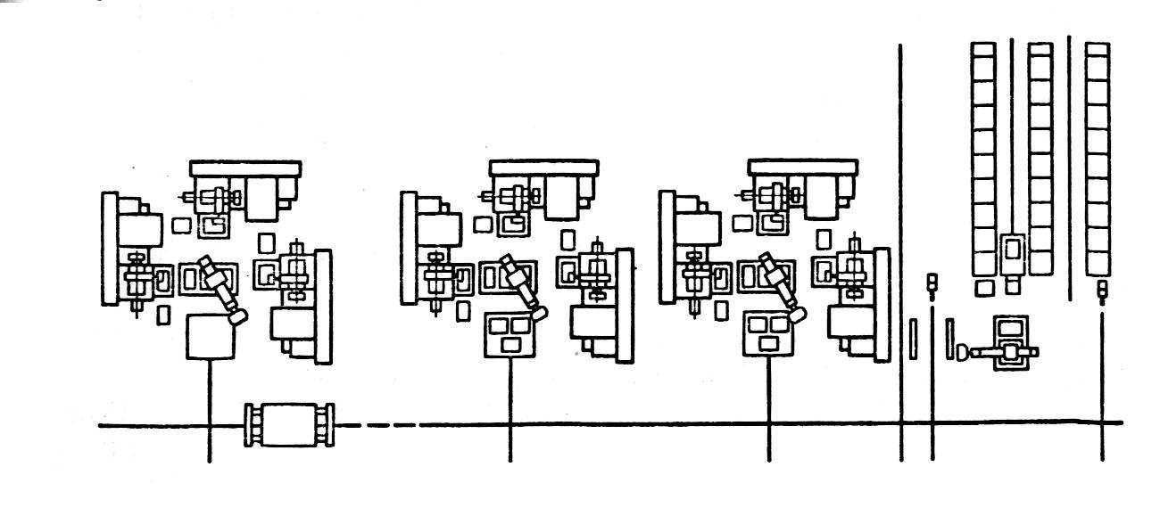
1939 год — Задача о фанере
Запрос от фанерного треста: как загрузить станки с макс. эффективностью?
Отказ от частного решения в пользу универсального метода.
Рождение Линейного программирования.

Slide 5
Суть открытия: Математика оптимальности
Мир ограниченных ресурсов vs Мир бесконечных потребностей.
Понятие «Объективно обусловленных оценок» (теневые цены).
Алгоритм поиска идеального баланса среди миллионов вариантов.

Slide 6
Атомный проект и вклад в оборону
Участие в расчетах для создания ядерного щита СССР.
Оптимизация перевозок и производства в годы ВОВ.
Феноменальное «чувство числа»: нахождение ошибок в расчетах без калькулятора.

Slide 7
Противостояние идеологии
Обвинения в «лженауке» и симпатиях к рыночным методам.
Конфликт с консервативными советскими экономистами.
Мужество ученого: защита своих идей вопреки политическому давлению.

Slide 8
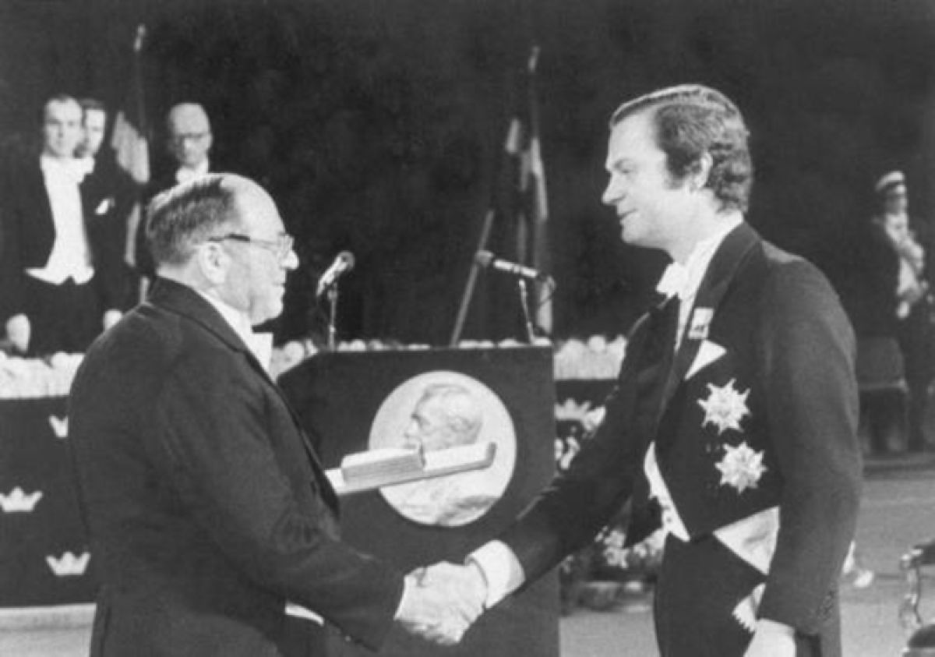
Мировое признание (1975 год)
Нобелевская премия по экономике.
Формулировка: «За вклад в теорию оптимального распределения ресурсов».
Разделение премии с Тьяллингом Купмансом (США).

Slide 9

Наследие в XXI веке
Основа современных логистических алгоритмов.
Применение в Big Data и искусственном интеллекте.
Оптимизация всего: от маршрутов такси до работы электросетей.

Slide 10
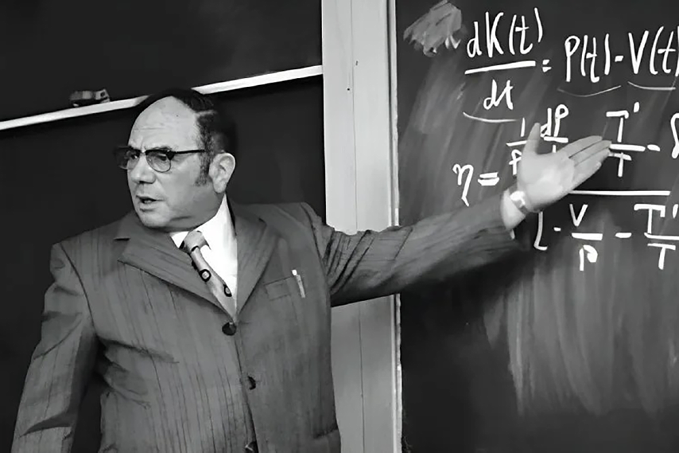
Заключение
Канторович научил мир не тратить лишнего и ценить ресурсы. «Математика — это не только орудие для расчета, это способ мышления».

